Slide 1

Ho Ho
Rent Car
1차 프로젝트 : 1조
유호범
변지현 양대효
김민정 이연호

Slide 2
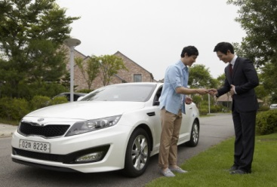
Main 화면
회원관리
차량관리
렌트관리
①회원관리 선택시 회원관리 메뉴로 이동
②차량관리 선택시 차량관리 메뉴로 이동
③렌트관리 선택시 렌트관리 메뉴로 이동

Slide 3
회원관리 화면(1/2)
번 호
이 름
연 락 처
주 소
면허종류
면허번호
면허취득일자
①M A I N
Main 화면으로 이동
②검 색
이름으로 회원검색 및 전체회원 검색
③추 가
회원정보 입력 후 회원 정보저장
④삭 제
해당 회원 정보 삭제
①
②
③
④
MAIN | 검 색 | 추 가 | 삭 제

Slide 4
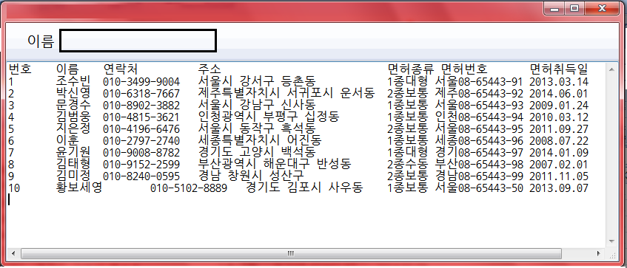
회원관리 (검색상세)(2/2)
①
②
검 색
전체보기
확 인
①검 색 입력한 이름으로 검색 후 리스트출력
②전체보기 전체회원 리스트 출력
Notes:
취소 보류

Slide 5
차량관리 화면(1/2)
관 리 번 호
차 량 번 호
차 종
모 델 명
배 기 량
공 인 연 비
연 료 타 입
①M A I N
Main 화면으로 이동
②검 색
모델명으로 차량검색 및 전체차량 검색
③추 가
차량정보 입력 후 차량 정보저장
④삭 제
해당 차량 정보 삭제
①
②
③
④
MAIN | 검 색 | 추 가 | 삭 제

Slide 6
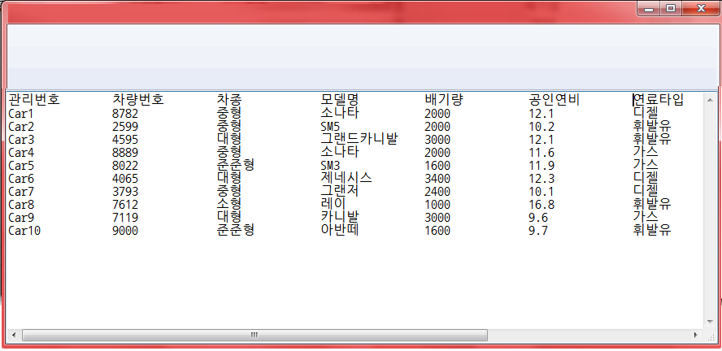
차량관리 (검색상세)(2/2)
①
②
모 델 명
검 색
전체보기
확 인
①검 색 입력한 모델명으로 검색 후 리스트출력
②전체보기 전체차량 리스트 출력

Slide 7
렌트관리 화면(1/2)
회 원 이 름
차 종
차 량 번 호
모 델 명
렌 트 기 간
시 작 일
종 료 일
옵 션
①M A I N
Main 화면으로 이동
②확 인
차량대여 세부정보 및 금액 확인
③대 여
차량대여 정보저장
④반 납
차량대여 정보 삭제
보 험
네 비
할 인
①
②
③
④
MAIN | 확 인 | 대 여 | 반 납

Slide 8
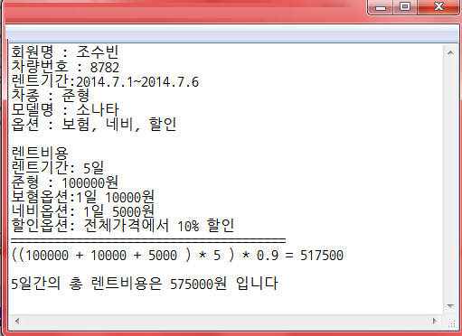
렌트관리 (확인상세)(2/2)
①
②
③
①입력정보 차량대여를 위하여 입력한 정보 출력
②산출근거 선택 차량 및 옵션에 대한 금액산출 근거 출력
③렌트비용 대여기간 동안의 총 렌트비용 출력
Notes:
보험 하루 만원
네비 하루 5000

Slide 9
Thank You !

